Slide 1

打工

Slide 2


压力
大/小

Slide 3

减轻 --- 经济
经济
学习
生活
情绪
婚姻
健康

Slide 4

适合---自己
这个工作的位置很适合我。
我做这个工作很合适。

Slide 5
影响 --- 大/小、好/坏

Slide 6
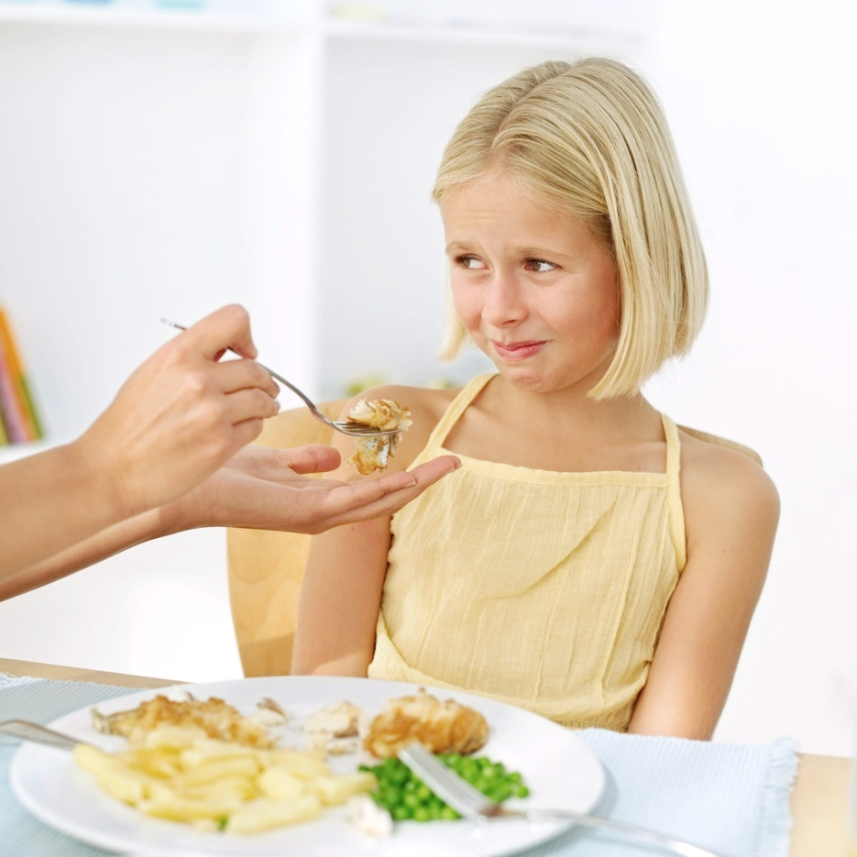
嫌 – 多/少 、贵/便宜
好吃
不好吃

Slide 7
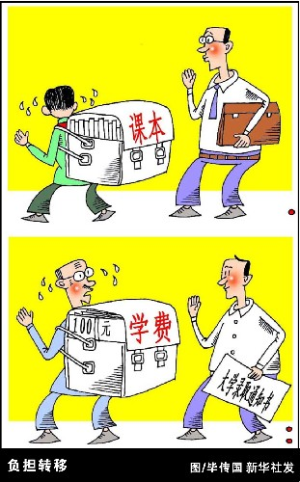
负担---重/轻
-精神
-经济
-学业

Slide 8

零用钱 –多/少
存钱

Slide 9
奖学金 – 高/低、多/少

Slide 10

贷款 –多/少
从银行
从父母
从政府

Slide 11

农村 – 乡村

Slide 12
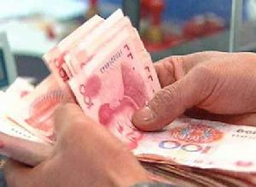
工资 --- 收入
高/低

Slide 13
家教、辅导

Slide 14

读书、念书、看书

Slide 15
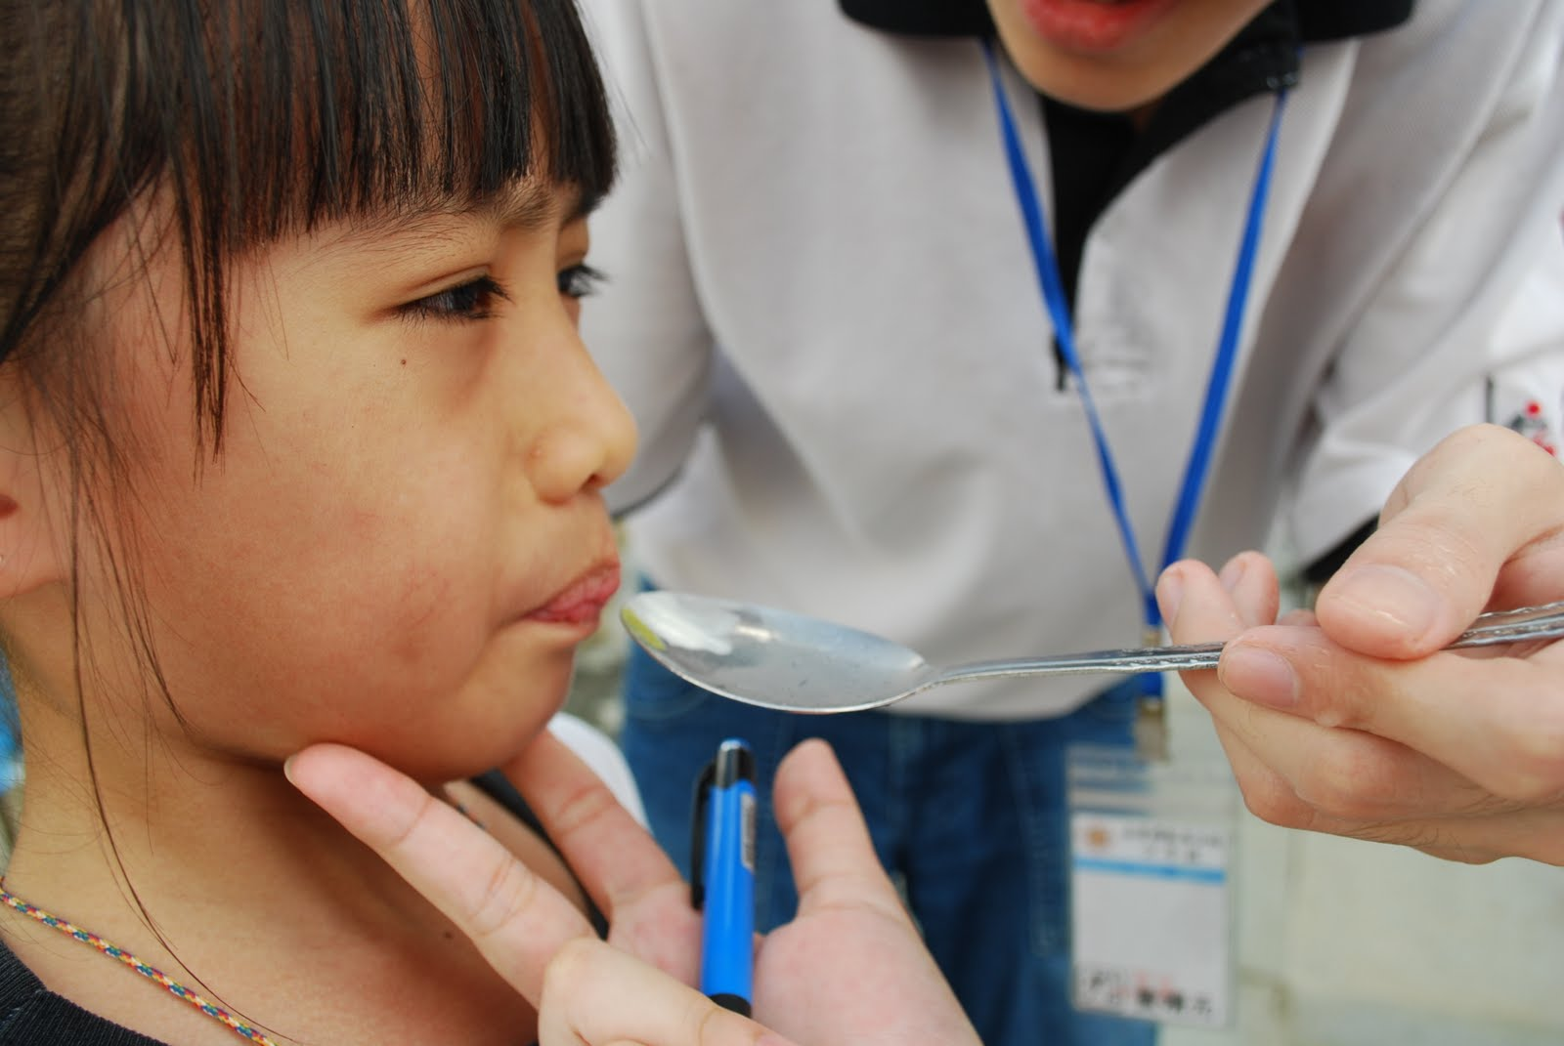
难吃 uneatable not easy to eat

Slide 16

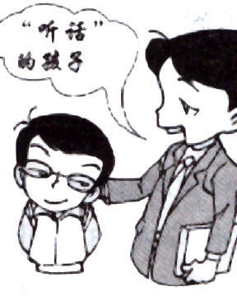
乖 be good well-behaved

Slide 17
组词 ：
良
良好、良心conscience、良药
经
经验、经历、经典classic

Slide 18
钱、费、金
钱
零用钱、饭钱、房钱
费
小费、水费、电费、水电费、学费、生活费、教育费
金
现金、租金、押金、奖学金

Slide 19
高中生打工
好处
经验、学习、独立、自制、生活能力、人际关系、成熟
弊处
花费时间、时间安排、安全、环境影响

Slide 20
奖学金：优秀的奖励
申请：个人表现
助学金：经济上需要
申请：父母的报税表

